Slide 1



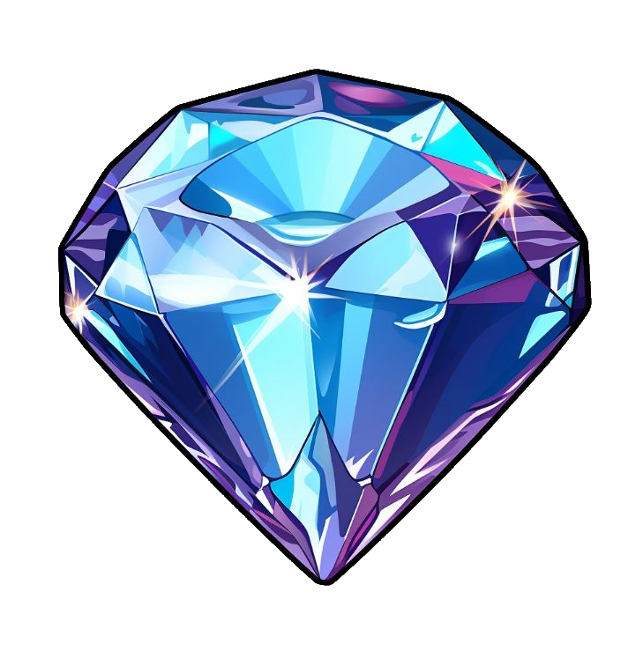


ТУМАН
ТОПОР
ТАЧКА
ТУМБА
ТЕАТР
ТАРЕЛКА
НОТЫ
ТОРТ
ТЕНЬ
ТЕЛЕФОН
ТЕННИС
ТИГР
КОТЫ
КРОТЫ
ТУМАНЫ
ТРОН

